Slide 1
DÝCHÁNÍ A ČINNOST SRDCE

Slide 2
Co potřebují naše svaly k růstu? Aby mohli růst?

Slide 3
Co potřebují naše svaly ke své činnosti?
Čím musí být svaly zásobeny, aby mohly vykonávat svou činnost?
Nebo jinak řečeno, co potřebují všechny orgány v těle člověka, aby mohly fungovat?

Slide 4
Zkus na svém těle následující…
Sedni si na židli, do křesla a vnímej své tělo. Jak dýcháš, jak se cítíš…
Teď vstaň a udělej 30 dřepů s výskokem
Zkus si uvědomit, co se na tvém těle změnilo. Jak reaguje tvé tělo na zvýšenou tělesnou aktivitu?

Slide 5
Co jsme na svém těle mohli pozorovat
Začali jsme rychleji dýchat
Naše srdce začalo rychleji být
Někdo se možná začal potit
Proč tomu tak je?

Slide 6
Tím, že jsme se začali pohybovat – vykonávat nějakou práci, začaly orgány v našem těle rychleji pracovat. K tomu, aby mohly orgány pracovat, potřebují kyslík, živiny. Při práci orgány spotřebovávají kyslík a živiny a zároveň vytvářejí odpadní látky, kterých se musí zbavit.
Kdo zajistí v těle člověka, aby orgány dostaly potřebný kyslík, živiny a zbavily se odpadních látek, které při jejich činnosti vznikají?

Slide 7
Kdo zajistí v těle člověka, aby orgány dostaly potřebný kyslík, živiny a zbavily se odpadních látek, které při jejich činnosti vznikají?
DÝCHACÍ SOUSTAVA – proto při zvýšené aktivitě začneme rychleji dýchat
CÉVNÍ SOUSTAVA – srdce – začne rychleji tepat – aby se krev s potřebným kyslíkem dostala rychleji k orgánům
KŮŽE – kůží vylučujeme odpadní látky v podobě potu

Slide 8
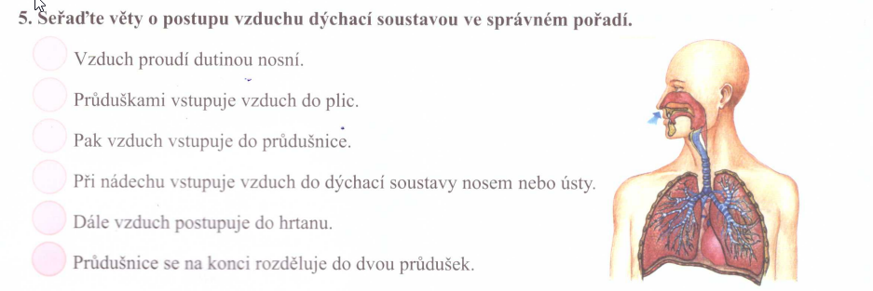

Slide 9
Dýchací soustava
Následující video ti vysvětlí, jak proces přijímání kyslíku a vydechování oxidu uhličitého probíhá, seznámíš se s částmi dýchací soustavy a její činností
Video si můžeš pustit klidně několikrát, popřípadě si ho stopovat podle potřeby
Zatím si nic nezapisuj, jen dobře poslouchej a snaž se informace z videa zapamatovat
https://www.youtube.com/watch?v=34iSralulXg

Slide 10
DÝCHACÍ SOUSTAVA
zajišťuje stálý přísun kyslíku, odvádí ……………. …………………………
dělí se na plíce a cesty…………………………………
Dýchací cesty dělíme na:
………………………….cesty dýchací /dutina ……………………….., nosohltan/
………………………………. cesty dýchací /hrtan, ……………………….., průdušky/
Při nádechu vstupuje vzduch do dýchací soustavy …………….. nebo …………………Dále dutinou nosní a
hrtanem do průdušnice. Ta se rozděluje do dvou ……………………………., kterými vzduch vstupuje do plic.
Kyslík se v plicích váže na barvivo obsažené v ………………………Krev rozvádí kyslík do …………………………Z
orgánů krev odvádí nepotřebný …………. ……………………….. zpět do plic, kde se z krve uvolňuje a při ………………………odchází ven.
Vhodnější je dýchat …………………než-li pusou, protože pomocí drobných chloupků se v nosní dutině
zachycují…………………………
Prevence před nemocemi dýchací soustavy: Dbáme na čistotu vzduchu a vyhýbáme se
………………………prostorám. Otužujeme se.

Slide 11
DÝCHACÍ SOUSTAVA
zajišťuje stálý přísun kyslíku, odvádí oxid uhličitý
dělí se na plíce a cesty dýchací
Dýchací cesty dělíme na:
Horní cesty dýchací /dutina ústní, nosohltan/
Dolní cesty dýchací /hrtan, průdušnice, průdušky/
Při nádechu vstupuje vzduch do dýchací soustavy nosem nebo ústy. Dále dutinou nosní a
hrtanem do průdušnice. Ta se rozděluje do dvou průdušek, kterými vzduch vstupuje do plic.
Kyslík se v plicích váže na barvivo obsažené v krvi. Krev rozvádí kyslík do celého těla. Z
orgánů krev odvádí nepotřebný oxid uhličitý zpět do plic, kde se z krve uvolňuje a při výdechu odchází ven.
Vhodnější je dýchat nosem než-li pusou, protože pomocí drobných chloupků se v nosní dutině
zachycují nečistoty a vzduch se ohřívá.
Prevence před nemocemi dýchací soustavy: Dbáme na čistotu vzduchu a vyhýbáme se
uzavřeným prostorám. Otužujeme se.

Slide 12
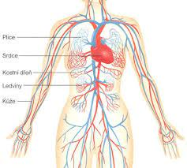

Slide 13
Oběhová (cévní soustava)
Oběhová soustava úzce souvisí s dýchací soustavou, ale je složitější. Proto k pochopení jejího složení a činnosti přikládám dvě videa. Obě si je opět pusťte, v pořadí, v kterém jsou přiloženy.
Nic si nezapisuj, snaž se informacím porozumět a zapamatovat si je.
https://www.youtube.com/watch?v=HoQEVVs5o6A
https://www.youtube.com/watch?v=1Z3nSM0Kfms

Slide 14
OBĚHOVÁ SOUSTAVA
zajišťuje: proudění ……………………………. zásobování těla …………………………………
tvoří ji: srdce, ………………………, krev
Srdce – dutý sval v ……………………………. koši, smršťuje a uvolňuje se, pracuje ……………
Cévy – rozvádějí ………………… po celém těle
Cévy dělíme na: a) tepny – rozvádějí ………………………….krev od srdce do těla
b) žíly – vracejí odkysličenou krev zpět do……………………
c) vlásečnice – spojují tepny a žíly
Krev – červená tekutina, která se skládá z červených krvinek (rozvádějí po těle……………..a …………… ………………………..), bílých………………………(pohlcují a zneškodňují bakterie a škodlivé látky), krevních ……………………………..(srážejí krev při krvácení) a krevní……………………….…(obsahuje živiny)
Prevence před nemocemi oběhové soustavy:
-zdravý životní styl /zdravá ………………………..(omezení tuků), sportování, nekouřit, nepít
…………………………………Krví se přenášejí velmi nebezpečné nemoci – AIDS, žloutenka typuB
K přenosu dochází při opakovaném používání injekčních stříkaček. Nikdy na ně………………

Slide 15
OBĚHOVÁ SOUSTAVA
zajišťuje: proudění krve zásobování těla živinami
tvoří ji: srdce, cévy a krev
Srdce – dutý sval v hrudním koši, smršťuje a uvolňuje se, pracuje nepřetržitě
Cévy – rozvádějí krev po celém těle
Cévy dělíme na: a) tepny – rozvádějí okysličenou krev od srdce do těla
b) žíly – vracejí odkysličenou krev (nasycenou oxidem uhličitým) zpět do srdce
c) vlásečnice – spojují tepny a žíly
Krev – červená tekutina, která se skládá z červených krvinek (rozvádějí po těle kyslík a živiny), bílých krvinek (pohlcují a zneškodňují bakterie a škodlivé látky), krevních destiček (srážejí krev při krvácení) a krevní plazmy (obsahuje živiny)
Prevence před nemocemi oběhové soustavy:
-zdravý životní styl /zdravá strava (omezení tuků), sportování, nekouřit, nepít alkohol. Krví se přenášejí velmi nebezpečné nemoci – AIDS, žloutenka typuB
K přenosu dochází při opakovaném používání injekčních stříkaček. Nikdy na ně nesahej.

Slide 16
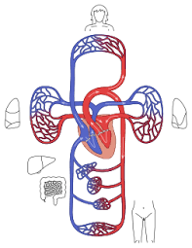
Seřaď věty, jak jdou správně za sebou
A)Při nádechu putuje kyslík do plic.
B)Červené krvinky předají kyslík ve vlásečnicích orgánům, aby mohly
orgány pracovat.
C)V plicích je oxid uhličitý předán z krve do průdušnic.
D)Kyslík je v plicích předán do krve – červeným krvinkám.
E)Srdce odkysličenou krev (nasycenou oxidem uhličitým) vypumpuje do plic.
F)Při činnosti orgánů vzniká oxid uhličitý, který je sebrán červenými krvinkami a je jimi nesen z orgánu zpět do srdce.
G)Oxid uhličitý odchází výdechem z těla pryč.

Slide 17
Seřaď věty, jak jdou správně za sebou
A)Při nádechu putuje kyslík do plic.
B)Červené krvinky předají kyslík ve vlásečnicích orgánům, aby mohly
orgány pracovat.
C)V plicích je oxid uhličitý předán z krve do průdušnic.
D)Kyslík je v plicích předán do krve – červeným krvinkám.
E)Srdce odkysličenou krev (nasycenou oxidem uhličitým) vypumpuje do plic.
F)Při činnosti orgánů vzniká oxid uhličitý, který je sebrán červenými krvinkami a je jimi nesen z orgánu zpět do srdce.
G)Oxid uhličitý odchází výdechem z těla pryč.
A) D) B) F) E) C) G)

Slide 18
Urči pravdivost následujících vět.
V TEPNÁCH PROUDÍ KYSLÍK.

Slide 19
Urči pravdivost následujících vět.
V TEPNÁCH PROUDÍ KYSLÍK. ANO

Slide 20
Urči pravdivost následujících vět.
V ŽILÁCH DOCHÁZÍ K PŘEDÁNÍ KYSLÍKU DO KRVE.

Slide 21
Urči pravdivost následujících vět.
V ŽILÁCH DOCHÁZÍ K PŘEDÁNÍ KYSLÍKU DO KRVE.
V PLICÍCH

Slide 22
Urči pravdivost následujících vět.
V ŽILÁCH PROUDÍ KYSLÍK.

Slide 23
Urči pravdivost následujících vět.
V ŽILÁCH PROUDÍ KYSLÍK -.
V TEPNÁCH

Slide 24
Urči pravdivost následujících vět.
V ŽILÁCH PROUDÍ KYSLÍK.

Slide 25
Urči pravdivost následujících vět.
V ŽILÁCH PROUDÍ KYSLÍK. OXID UHLIČITÝ

Slide 26
Urči pravdivost následujících vět.
BÍLÉ KRVINKY NESOU KYSLÍK A OXID UHLIČITÝ.

Slide 27
Urči pravdivost následujících vět.
BÍLÉ KRVINKY NESOU KYSLÍK A OXID UHLIČITÝ.
ČERVENÉ KRVINKY

Slide 28
Urči pravdivost následujících vět.
KREVNÍ PLAZMA JE SOUČÁSTÍ KRVE.

Slide 29
Urči pravdivost následujících vět.
ŽIVINY SE K ORGÁNŮM DOSTANOU DÍKY KRVI.

Slide 30
CO BYCHOM MĚLI DĚLAT, ABYCHOM MĚLI ZDRAVÉ SRDCE A CÉVY?
CO SRDCE A CÉVY NIČÍ?

Slide 31
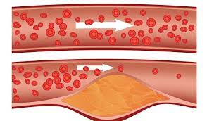
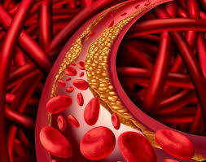
Onemocnění cév

Slide 32
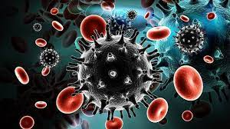
Onemocnění AIDS – vir HIV

Slide 33
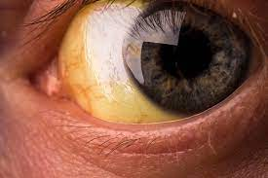
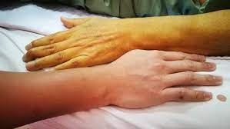
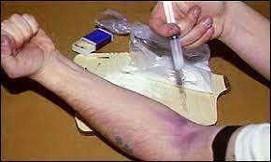
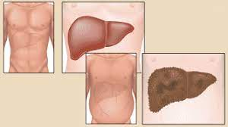
Žloutenka typu C

Slide 34
1. pomoc
https://www.ceskatelevize.cz/porady/10123460184-detska-zachranka-v-akci/

